Slide 1
平和
新员工入职转正答辩
部门/领域: 光伏
导师：张庆伟
员工：赵丛巍
入职时间：2022-05-27
答辩日期：2022-08-29

Slide 2
目录
1
工作回顾
2
专题汇报
3
总结与展望
平和

Slide 3
时间轴
1、着手开发新需求，根据需求文档，设计功能模块实现，设计数据库表以及审批流流程
1、完成预算管控审批流程编写，预算汇总功能编写
2、帮助小组成员解决代码编写过程中遇到的问题
1、搭建晶科项目开发环境，了解项目情况
6月
7月
8月
1、着手解决晶科外场问题单
2、负责晶科项目迭代，测试环境以及正式环境部署上线
1、带领小组成员开发晶科预算管控功能模块
2、分配小组成员各自开发任务，并追踪项目开发进度
1、晶科预算管控功能模块上线，新功能需求问题解决
平和

Slide 4
主要参与的工作
主要参与工作
1、熟悉晶科项目，了解晶科项目中所使用的技术栈，阅读交接文档，初步了解项目各模块功能。
1、解决晶科项目外场问题单。
2、协助小组成员解决开发中遇到的问题
1、根据用户需求对功能模块进行设计，设计数据库表，完成预算管控模块相关代码编写。
1、负责晶科项目环境部署以及功能上线，负责分配小组成员开发任务并跟踪小组成员任务完成进度。
平和

Slide 5
目录
1
工作回顾
2
专题汇报
3
总结与展望
平和

Slide 6
专题汇报
一、预算管控功能模块开发
功能需求
  电站项目业务的不断扩大，关于电站的预算控制没有管理工具，目前主要靠线下管控，容易出现执行不到位，统计量大等问题。所以需一套标准化、信息化的成本管控产品。
功能模块
测算分析
项目计划
预算申请
预算报销
预算调整
预算汇总
科目维护
平和

Slide 7
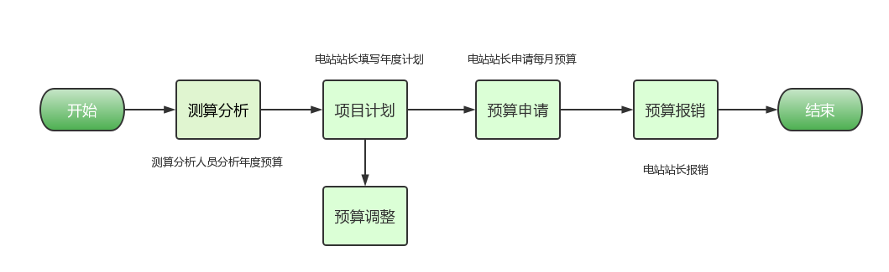
专题汇报
二、功能流程展示
科目维护
预算汇总
维护报销科目
查询汇总统计数据
平和

Slide 8
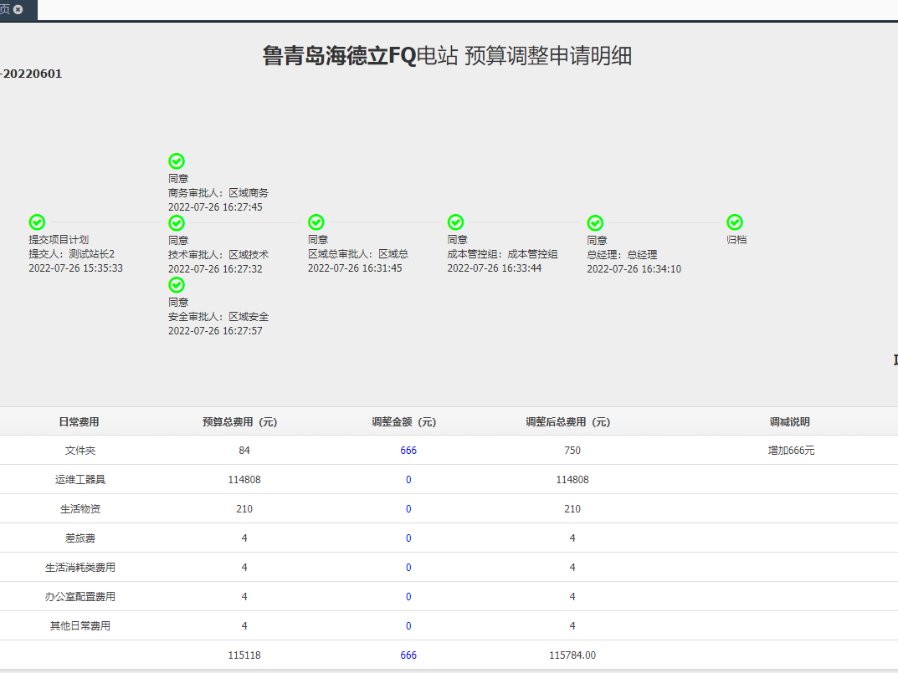
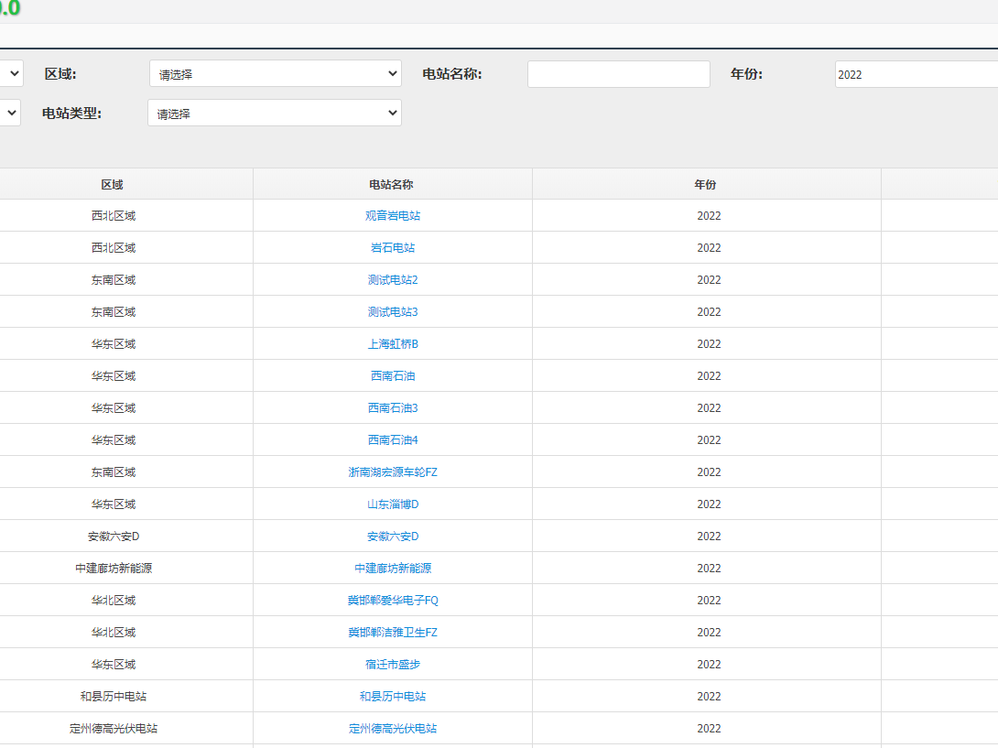
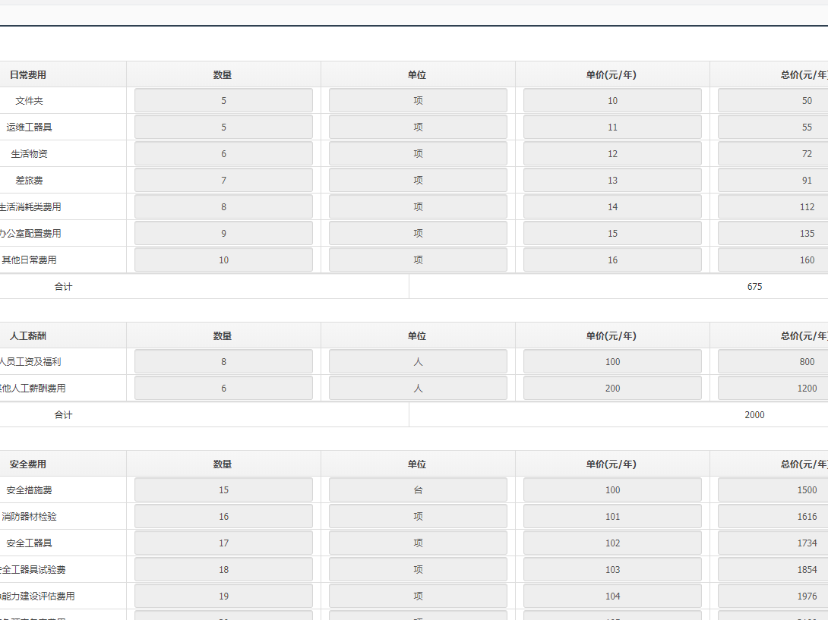
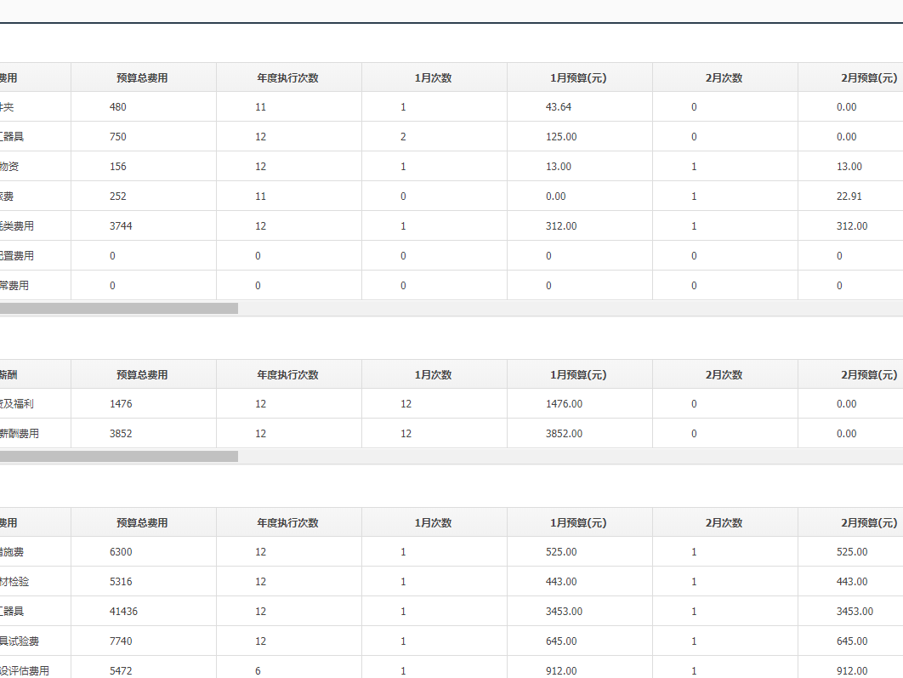
专题汇报
三、功能界面展示
平和

Slide 9
专题汇报
四、审批流程讲解
下发人员
审核人
电站站长
填写测算分析
填写项目计划表
审核
通过
调整预算
填写预算申请
填写预算报销
平和

Slide 10
专题汇报
五、审批流程设计
approval_point
流程当前所在节点
存储审批流各节点
approval_flow approval_flow_node
存储不同审批流
approval_record
存放审批记录
平和

Slide 11
目录
1
工作回顾
2
专题汇报
3
总结与展望
平和

Slide 12
总结
工作成果
收获
解决禅道问题单72条
负责分配小组成员开发任务，跟踪晶科项目开发进度
负责项目测试环境以及正式环境上线
完成预算管控功能模块的开发
给小组成员开早会，并带领他们完成新需求的开发与上线，锻炼了自己的管理能力
提升了将业务模型转换为编码实现的能力，运用多种方法来解决开发中遇到的问题
优缺点
心得体会
对待工作认真负责
与同事分工协作，互帮互助有团队精神
在这三个月的工作生活中，我和同事之间相处融洽，公司的工作环境工作氛围很好，并且结交了很多新朋友
平和

Slide 13
展望
短期目标（1-2个月）
中期目标（1-2年）
熟悉主线业务，适应主线业务开发。
熟悉各光伏产品线业务，对光伏产业有深刻理解，能够完成系统某个功能模块编码设计。
平和

Slide 14


诚信 创新 共赢
平和
谢谢

